Slide 1
CHÀO MỪNG CÁC THẦY CÔ GIÁO VỀ DỰ GIỜ THĂM LỚP
TRƯỜNG TIỂU HỌC KIM ĐỒNG
LỚP: 5A3
MÔN: KĨ THUẬT
Giáo viên :Nguyễn Trần Ánh Sương Huyền Vy

Slide 2
Thứ ba ngày 10 tháng 12 năm 2019
KĨ THUẬT:
Nêu lợi ích của việc nuôi gà

Slide 3
Thứ ba ngày 10 tháng 12 năm 2019
KĨ THUẬT:
MỘT SỐ GIỐNG GÀ ĐƯỢC NUÔI NHIỀU Ở NƯỚC TA
Hoạt động 1: Tìm hiểu về một số giống gà được nuôi ở nước ta
Đọc SGK nêu tên một số giống gà được
nuôi nhiều ở nước ta? Cho biết nguồn gốc
của các giống gà đó?

Slide 4
Thứ ba ngày 10 tháng 12 năm 2019
KĨ THUẬT:
MỘT SỐ GIỐNG GÀ ĐƯỢC NUÔI NHIỀU Ở NƯỚC TA
Kể tên một số giống gà mà em biết.

Slide 5
Thứ ba ngày 10 tháng 12 năm 2019
KĨ THUẬT:
MỘT SỐ GIỐNG GÀ ĐƯỢC NUÔI NHIỀU Ở NƯỚC TA
Hoạt động 1: Tìm hiểu về một số giống gà được nuôi ở nước ta
GÀ NỘI | GÀ NHẬP NỘI | GÀ LAI
Gà ri Gà Hồ Gà Tre Gà chọi Gà Đông Tảo Gà mía Gà ác Gà H’mông | Gà Tam Hoàng Gà lơ-go Gà sao Gà Lương phượng | Gà rốt-ri (lai giữa gà rốt đỏ và gà ri) Gà BT1 (lai giữa gà rốt ri và gà gôn-lai)

Slide 6
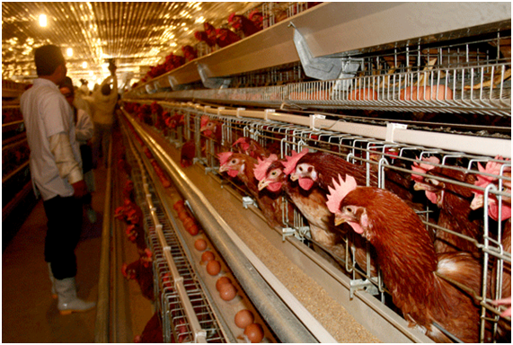
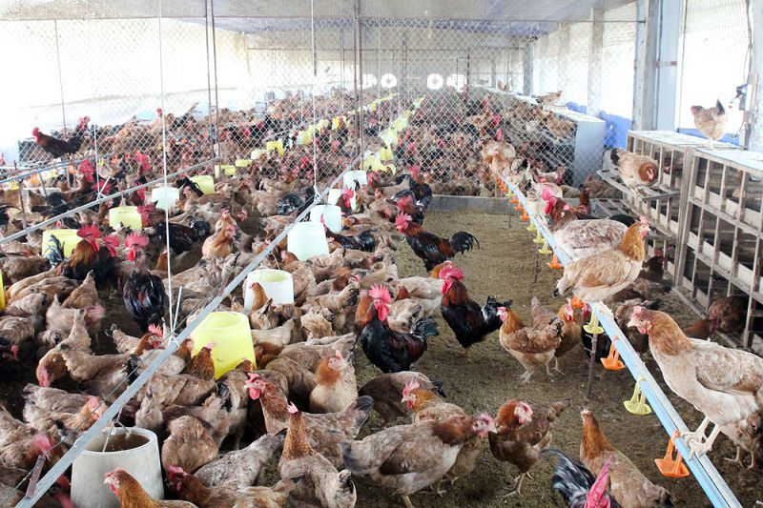
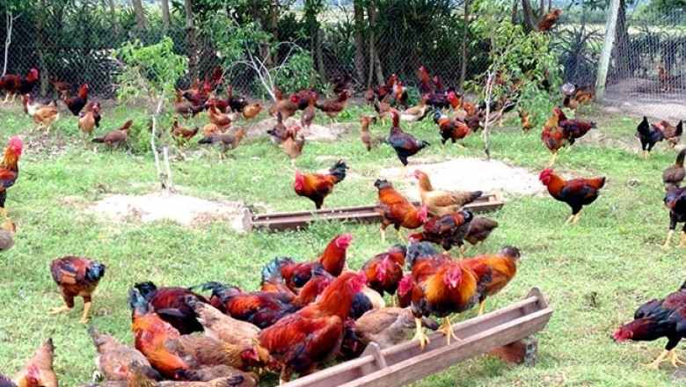
Thứ ba ngày 10 tháng 12 năm 2019
KĨ THUẬT:
MỘT SỐ GIỐNG GÀ ĐƯỢC NUÔI NHIỀU Ở NƯỚC TA
Nuôi nhốt (công nghiệp)
Nuôi thả vườn

Slide 7
Thứ ba ngày 10 tháng 12 năm 2019
KĨ THUẬT:
MỘT SỐ GIỐNG GÀ ĐƯỢC NUÔI NHIỀU Ở NƯỚC TA
*Hãy nối cụm từ ở cột A với cụm từ ở cột B cho đúng nguồn gốc của một số giống gà sau:
A
B
Gà ri
có nguồn gốc từ Trung Quốc.
Gà ác
có nguồn gốc lâu đời ở nước ta.
Gà Tam Hoàng
được nuôi nhiều ở miền Nam.
Gà lơ-go
có nguồn gốc từ nước ngoài.

Slide 8
Thứ ba ngày 10 tháng 12 năm 2019
KĨ THUẬT:
MỘT SỐ GIỐNG GÀ ĐƯỢC NUÔI NHIỀU Ở NƯỚC TA
Hoạt động 2: Tìm hiểu về đặc điểm của một số giống gà được nuôi ở nước ta
Quan sát tranh và nêu đặc điểm của
một số giống gà được nuôi nhiều ở nước ta.

Slide 9
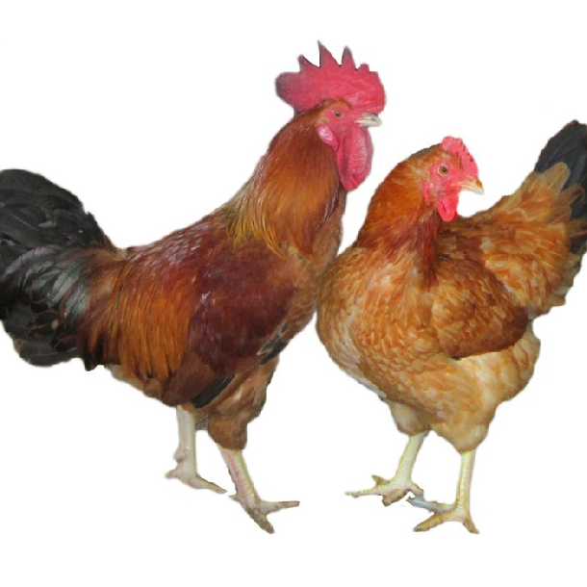
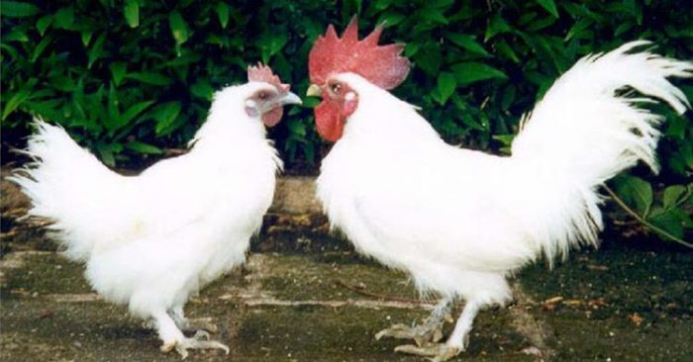
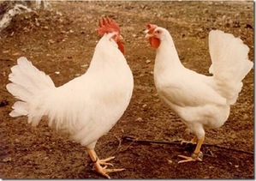
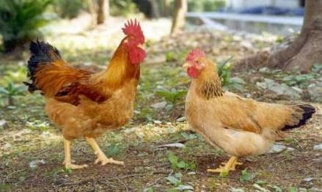
Gà ri
Gà ác
Gà lơ go
Gà Tam Hoàng

Slide 10
Thứ ba ngày 10 tháng 12 năm 2019
KĨ THUẬT:
MỘT SỐ GIỐNG GÀ ĐƯỢC NUÔI NHIỀU Ở NƯỚC TA
Hoạt động 2: Tìm hiểu về đặc điểm của một số giống gà được nuôi ở nước ta
Tên giống gà | Đặc điểm hình dạng | Ưu điểm
Gà ri
Gà ác
Gà lơ-go
Gà tam hoàng

Slide 11
Thứ ba ngày 10 tháng 12 năm 2019
KĨ THUẬT:
MỘT SỐ GIỐNG GÀ ĐƯỢC NUÔI NHIỀU Ở NƯỚC TA
Tên giống gà | Đặc điểm hình dạng | Ưu điểm
Gà ri
Gà ác
Gà lơgo
Gà tam hoàng
Thân, chân đầu nhỏ,
lông nâu nhạt
Thịt thơm, ngon, đẻ nhiều,
ấp và nuôi con khéo, ít bị bệnh dễ nuôi, chịu khó kiếm ăn.
Thân nhỏ, lông trắng, chân có 5 ngón và có lông
Thịt thơm ngon bổ.
Mỏ, chân vàng,
lông trắng
Đẻ nhiều, 260 trứng một năm.
Thân ngắn, lông vàng
da, chân màu vàng
Chóng lớn đẻ nhiều.
Notes:
11

Slide 12
Thứ ba ngày 10 tháng 12 năm 2019
KĨ THUẬT:
MỘT SỐ GIỐNG GÀ ĐƯỢC NUÔI NHIỀU Ở NƯỚC TA
BÀI HỌC:
Có nhiều giống gà được nuôi nhiều ở nước ta. Các giống
gà khác nhau có đặc điểm hình dạng, khả năng sinh
trưởng, sinh sản khác nhau. Khi chăn nuôi cần chọn
giống gà phù hợp với điều kiện và mục đích chăn nuôi.

Slide 13
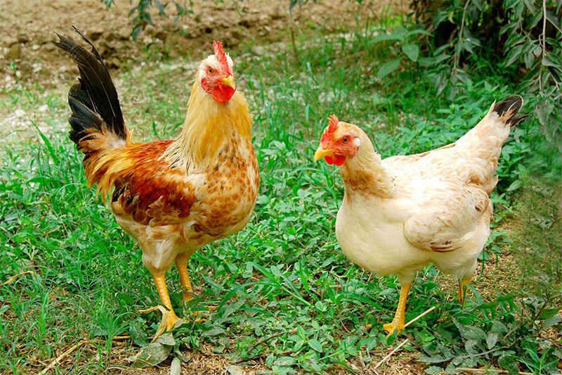
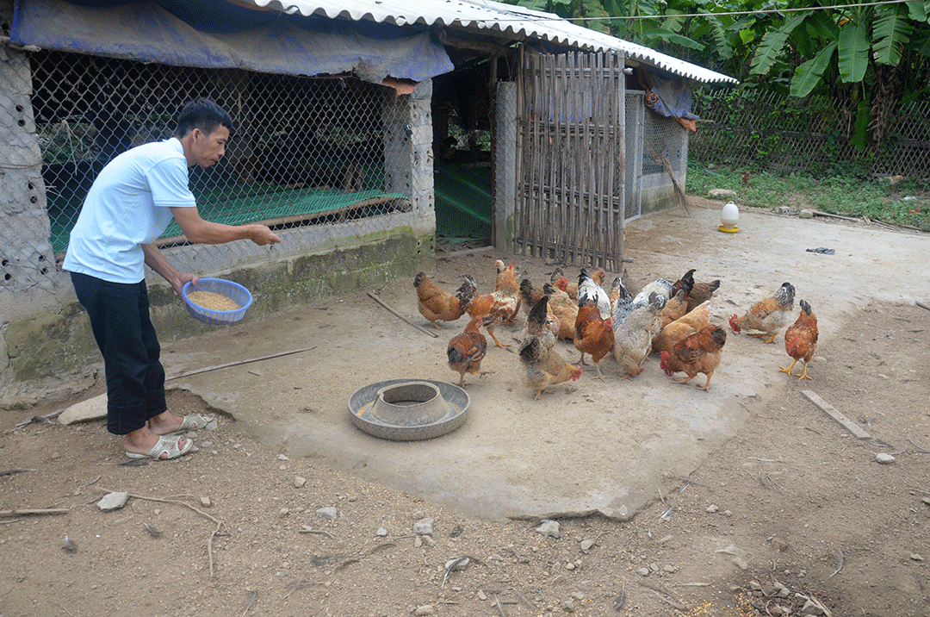
Thứ ba ngày 10 tháng 12 năm 2019
KĨ THUẬT:
MỘT SỐ GIỐNG GÀ ĐƯỢC NUÔI NHIỀU Ở NƯỚC TA
* Hãy chọn câu trả lời đúng:
Gà ri
Gà ri có các ưu điểm sau:
a. Tầm vóc to
b. Thịt chắc, thơm, ngon.
c. Tăng trọng nhanh.
d. Dễ nuôi và chịu được kham khổ.
e. Ấp trứng và nuôi con khéo.
g. Đẻ nhiều trứng.
Notes:
13
09/12/2019
KĨ THUẬT: MỘT SỐ GIỐNG GÀ ĐƯỢC NUÔI NHIỀU Ở NƯỚC TA

Slide 14
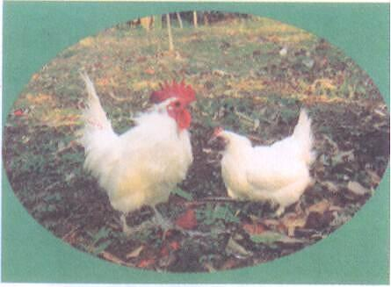
Thứ ba ngày 10 tháng 12 năm 2019c
KĨ THUẬT:
MỘT SỐ GIỐNG GÀ ĐƯỢC NUÔI NHIỀU Ở NƯỚC TA
* Hãy chọn từ, cụm từ thích hợp trong khung và điền vào chỗ (…)
bồi dưỡng ; nhỏ ; đen ; trắng ; bổ ; 5 ngón
Gà ác có thân hình …… , lông màu ……….., xù như bông. Chân gà có ............. Thịt và xương gà ác màu……., thơm ngon, …… nên thường dùng để ………………. sức khỏe cho con người.
nhỏ
trắng
5 ngón
đen
bổ
bồi dưỡng

Slide 15
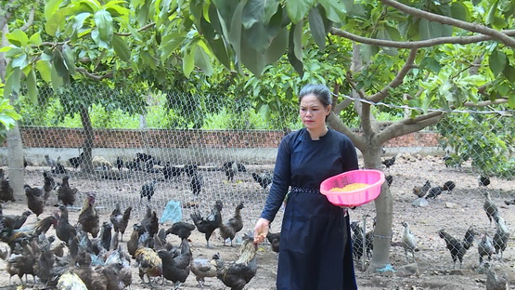
Hoạt động 3: Liên hệ thực tế
Những năm qua, trên địa bàn huyện Cư M’gar xuất hiện nhiều mô hình kinh tế đem lại hiệu quả cao, trong đó có mô hình nuôi gà H’Mông của chị Nông Thị Thu ở buôn Cuôr, xã Ea M’Droh.
Năm 2008, chị Thu nuôi từ 300 - 500 con/lứa. Nhận thấy hiệu quả mô hình mang lại, chị đã mở rộng trại nuôi lên hơn 1 ha, chia làm 3 khu nuôi, quy mô 3.000 con/lứa/khu, theo hình thức bán chăn thả.
Sau 4,5 - 5 tháng, gà xuất bán ra thị trường, trọng lượng gà trưởng thành đạt bình quân từ 1,2 - 1,6 kg/con, với giá hơn 100.000 đồng/kg, cao hơn nhiều so với gà ta. Nhờ làm tốt khâu giới thiệu sản phẩm, nên gia đình chị có những hợp đồng tiêu thụ ổn định tại các nhà hàng, khách sạn, quán ăn.

Slide 16
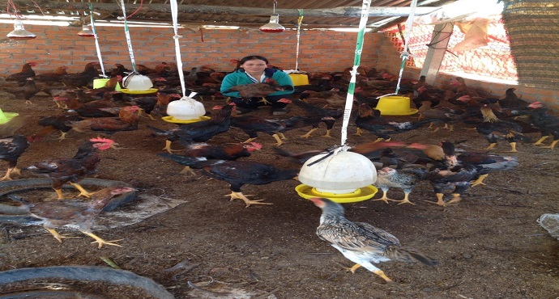
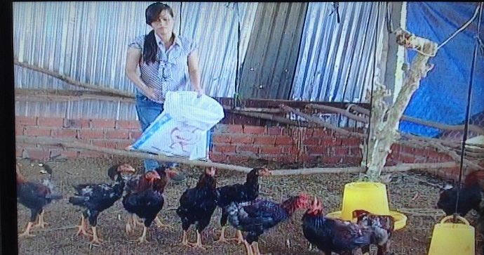
Hoạt động 3: Liên hệ thực tế
Mô hình chăn nuôi gà thả vườn của chị Hoàng Thị Dùng.
Chị Lưu Thị Kim Mai chăm sóc gà
Mô hình chăn nuôi gà thả vườn bằng phương pháp sử dụng đệm lót sinh học được trạm khuyến nông thị xã Buôn Hồ triển khai từ tháng 12/2017 theo hình thức mô hình Hợp tác xã do 7 hội viên thuộc hội LHPN xã Ea Siên quản lý, với bình quân mỗi hộ nuôi 500 con giống gà ta lai chọi, tổ viên có thể phát triển thêm đàn tùy điều kiện hộ gia đình. Các hộ tham gia mô hình được hỗ trợ 100% chi phí con giống, 50% chi phí thức ăn. Sau một thời gian triển khai bước đầu đã mang lại kết quả khả quan.

Slide 17
Thứ ba ngày 10 tháng 12 năm 2019c
KĨ THUẬT:
MỘT SỐ GIỐNG GÀ ĐƯỢC NUÔI NHIỀU Ở NƯỚC TA
Củng cố, dặn dò:
- Nêu lại bài học
- Nhận xét tiết học.
- Chuẩn bị: chuẩn bị chọn gà để nuôi.

Slide 18
TIẾT HỌC KẾT THÚC
CHÚC QUÝ THẦY CÔ, CÁC EM MẠNH KHỎE

